Slide 1
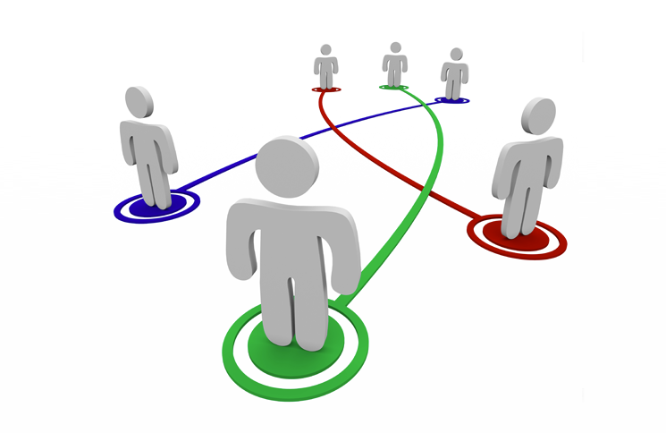
¿Qué es el Aprendizaje Basado en Problemas?
Punto de PartIda
ABP Y SU RELACIÓN CON LOS CONTENIDOS
R
¿Quiénes somos?
ROLES
ORIENTACIÓN INFORMÁTICA
Plan de acción
Año 2015
PLANIFICA-CIONES

Slide 2
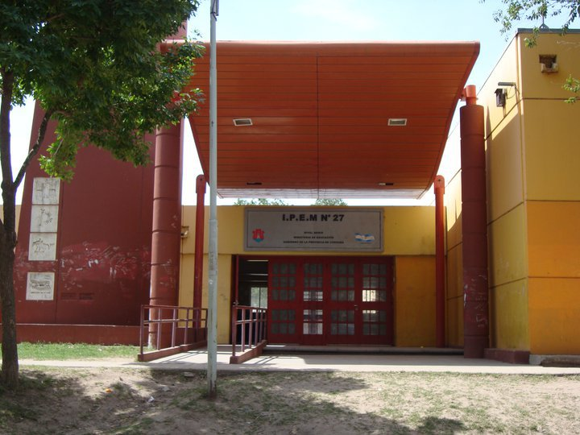
La Educación es el arma más poderosa para salvar al mundo
Nelson Mandela
¿QUIENES SOMOS?
ALFABETIZACIÓN DIGITAL
E.O.I.
PRODUCCIÓN AUDIOVISUAL DIGITAL
DESARROLLO DE CONTENIDOS DIGITALES Y APLICACIONES EN LÍNEA
Portada

Slide 3
Digame y olvido. Muestreme y recuerdo. Involucreme y Comprendo.
Proverbio Chino
¿Qué es el Aprendizaje Basado en Problemas?
Es una metodología centrada en la investigación, en el aprendizaje y en la evaluación de problemas o temas significativos, que les permite a los estudiantes planear,implementar y evaluar sus proyectos, que responden a las necesidades del mundo actual y real.
Portada

Slide 4
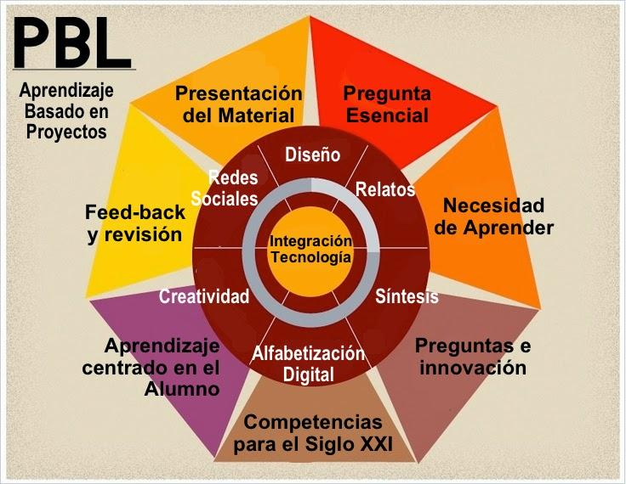
PUNTO DE PARTIDA
Portada

Slide 5
Pregunta-Problema
¿Con la introducción de las Tic, mejoramos el rendimiento escolar de los estudiantes en las diferentes áreas mediante trabajos colaborativos basados en el ABP?
Portada

Slide 6
PREGUNTAS ESENCIALES
¿Por Qué internet es un medio de comunicación?
¿Por qué debemos
alfabetizarnos digitalmente?
¿Cuál es la diferencia conceptual entre el cine, el video y otros lenguajes audiovisuales?
¿Pixeles, Bit, Extensiones y cuantas propiedades más tiene una producción audiovisual?
Portada

Slide 7
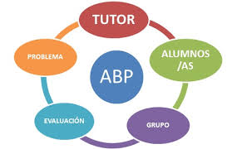
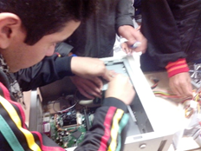
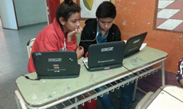
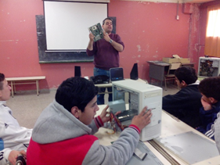
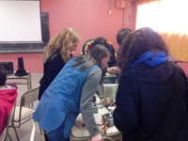
Designación de roles
¡RECUERDA!
DEL PROTAGONISMO DEL PROFESOR AL PROTAGONISMO DE LOS ESTUDIANTES
Portada

Slide 8
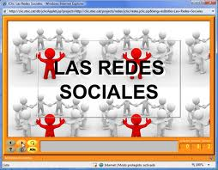
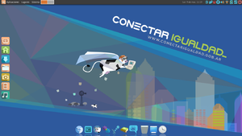
Plan de acción
Introducir a los estudiantes en el mundo de la alfabetización digital para que los estudiantes se apropien de los recursos de la Web 2.0 y de los software libres, para mejorar el rendimiento escolar a través del ABP.
WEB 2.0 y SOFTWARE LIBRE
Portada

Slide 9
Trabajo Colaborativo
Todos los Espacios Curriculares
T
I
C
Incorporar los recursos informáticos y tecnológicos en las actividades de enseñanza y aprendizaje
TRANSVERSALIDAD
Contenidos y formatos
Portada

Slide 10
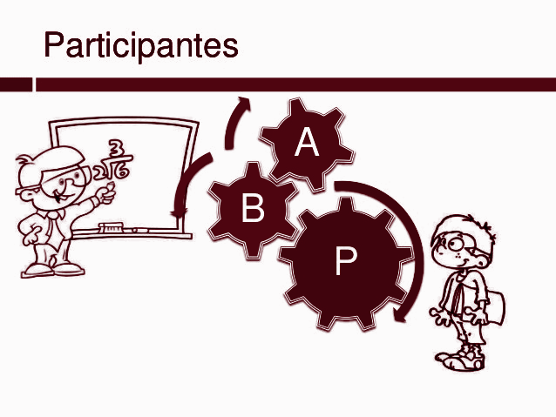
Evaluación DEL ABP
Calificación
¿CUANDO SE EVALÚA?: Durante todo el proceso.
¿QUIÉN EVALÚA?: Profesores y Estudiantes
¿QUE SE EVALÚA?: Contenidos, Habilidades, Motivaciones, Creatividad, Cooperación, participación.
¿CÓMO SE EVALÚA?: Seguimiento diario, autoevaluación, coevaluación y retroalimentación.
PRODUCCIONES FINALES
Portada

Slide 11
Cierre/ Conclusiones
Falta mucho camino por recorrer... Algunos obstáculos son:
a) Poco uso de la plataforma tecnológica por parte de toda la comunidad educativa.
b) Escaso perfeccionamiento docente : en forma continua y estable con respecto a las Tic.
Logros y desafíos
El objetivo es: que la comunidad educativa adopte la nueva metodologìa de trabajo. ABP.
Estamos convencidos de que el cambio es necesario y posible ya que existe un grupo de docentes interesados por mejorar la escuela, reformular la educación mediante el uso de las nuevas tecnologías y la incorporación del ABP .
Portada
Portada

Slide 12
Modelos de Planificaciones
SISTEMAS DIGITALES DE INFORMACIÓN
PRODUCCIÓN AUDIOVISUAL DIGITAL.
SIGUIENTE

Slide 13
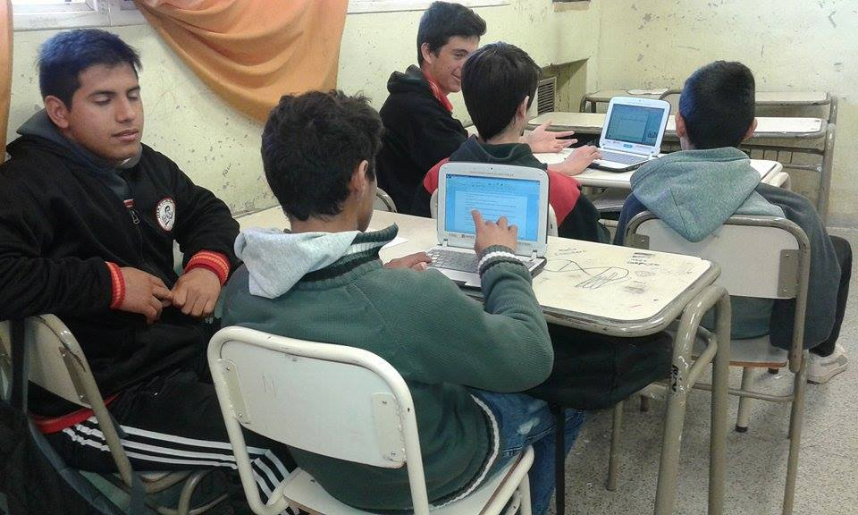
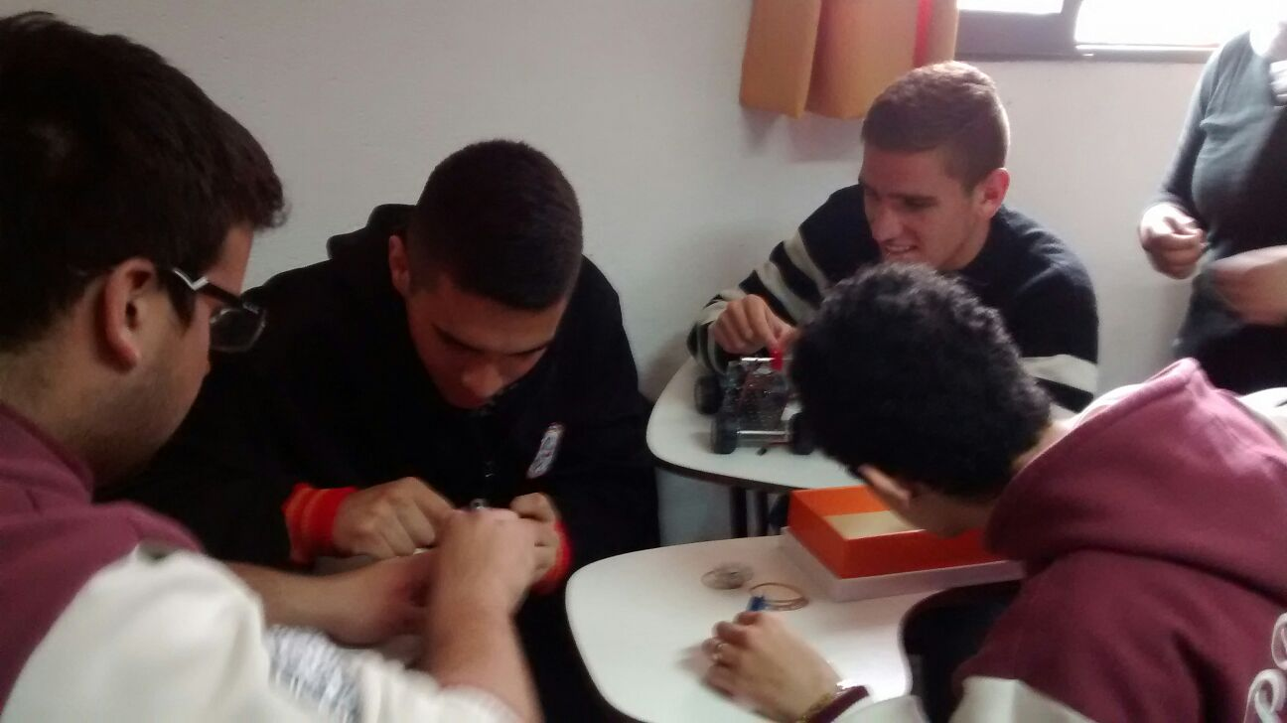
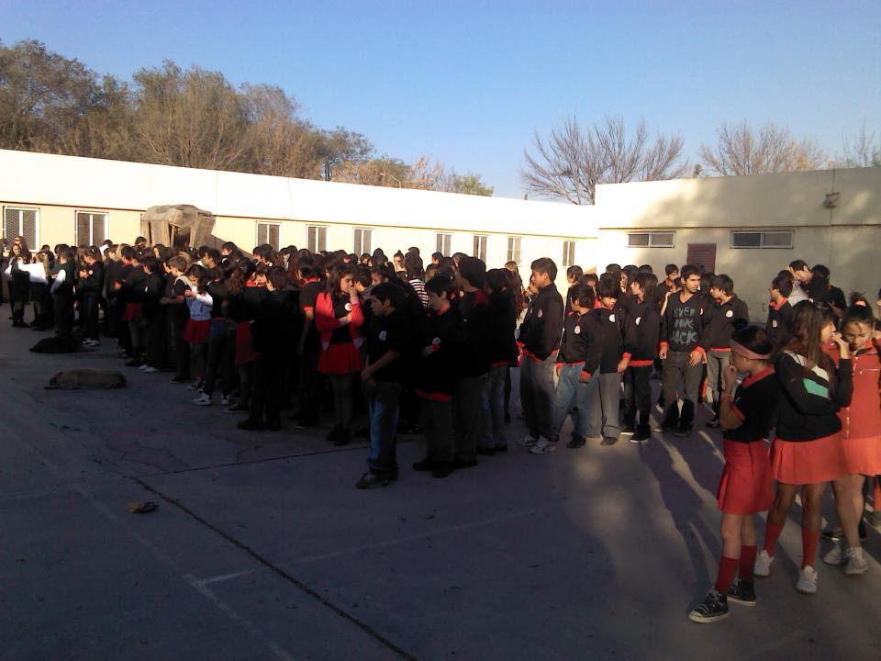
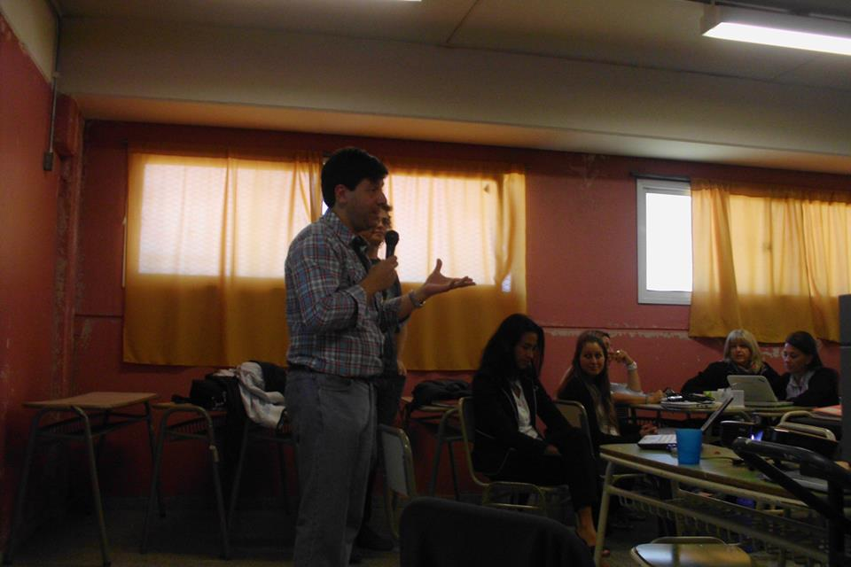
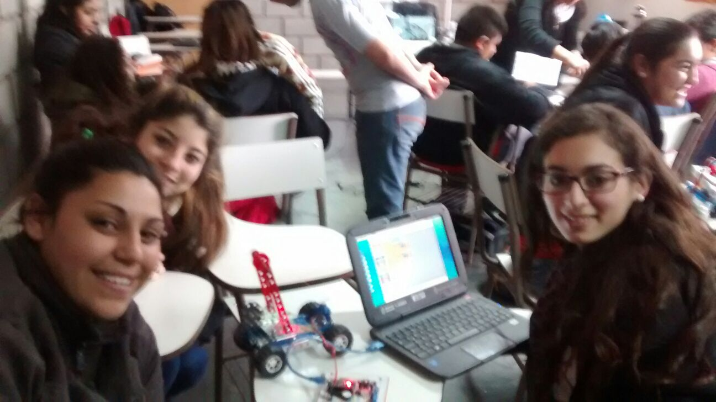
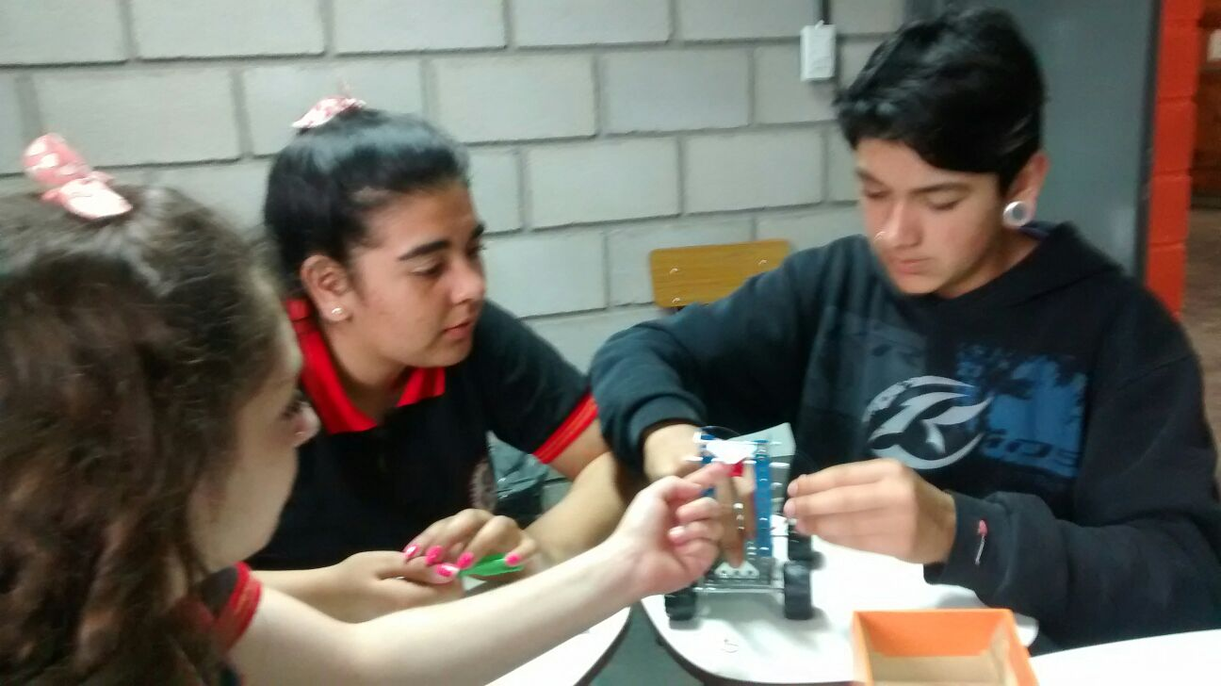
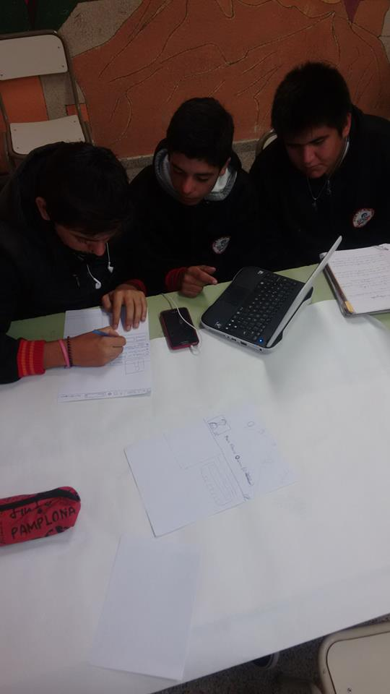
¡¡GRACIAS!!
Portada

Slide 14
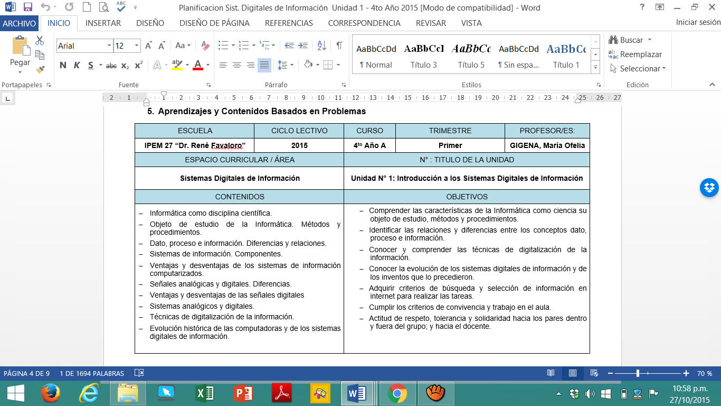
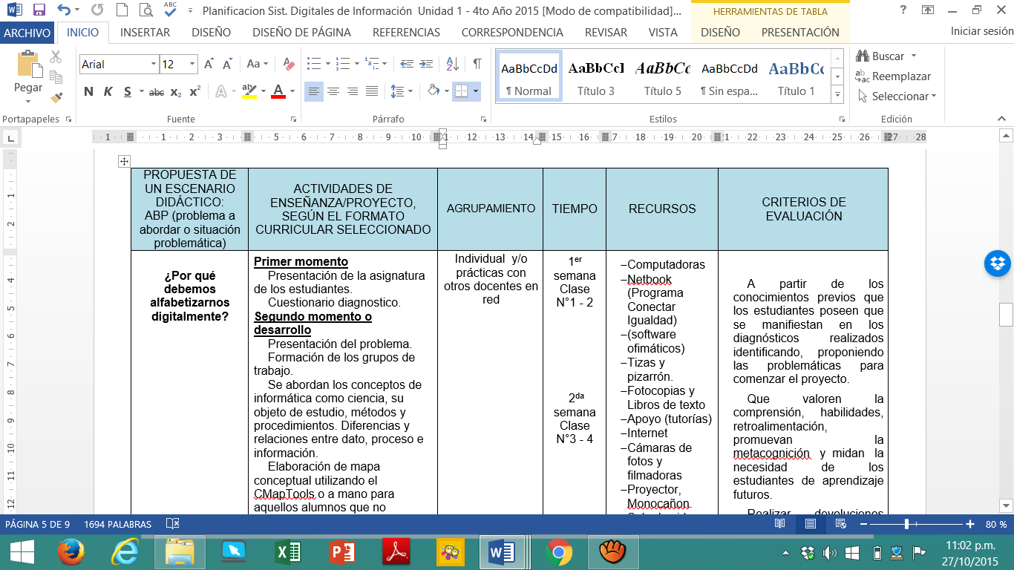
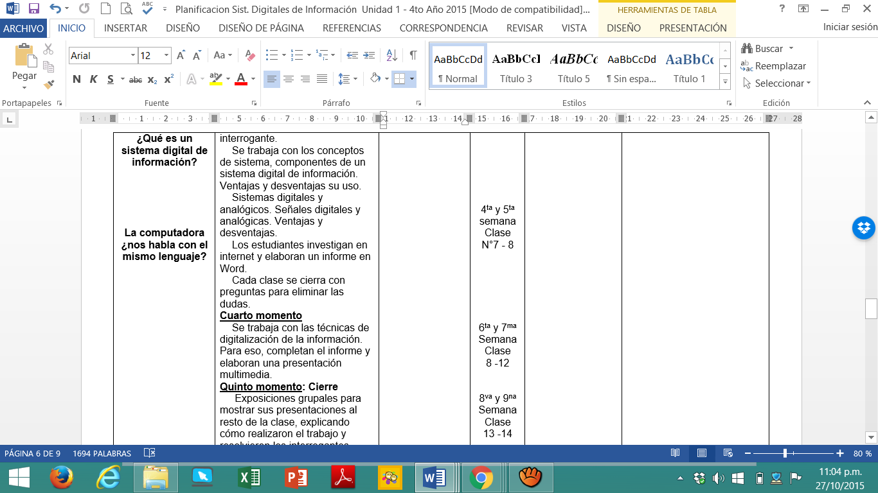
Modelos de Planificaciones
VOLVER

Slide 15
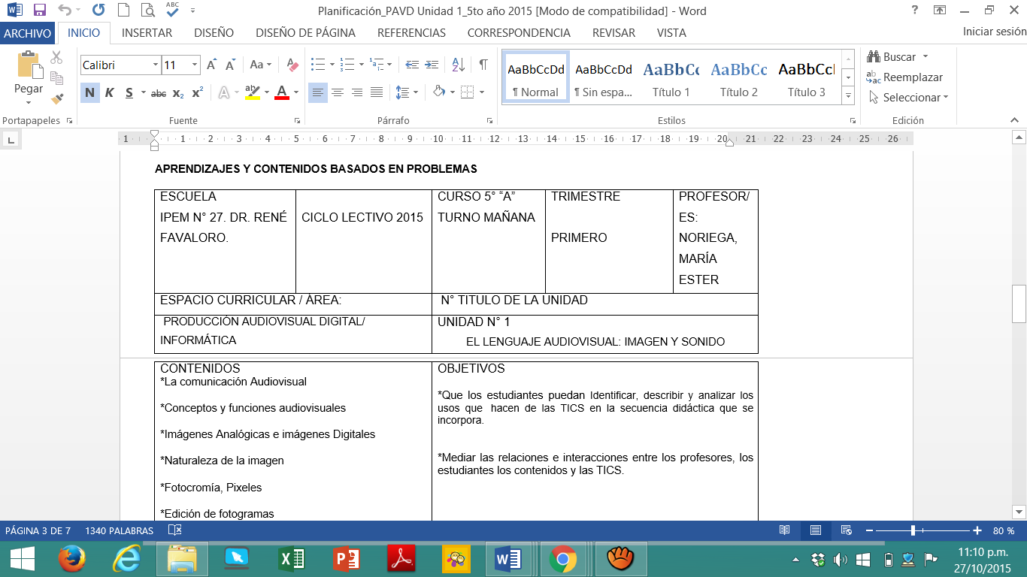
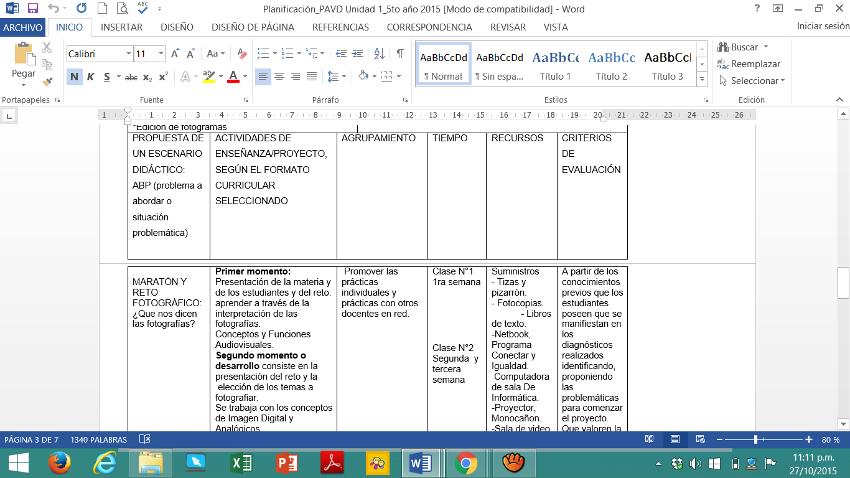
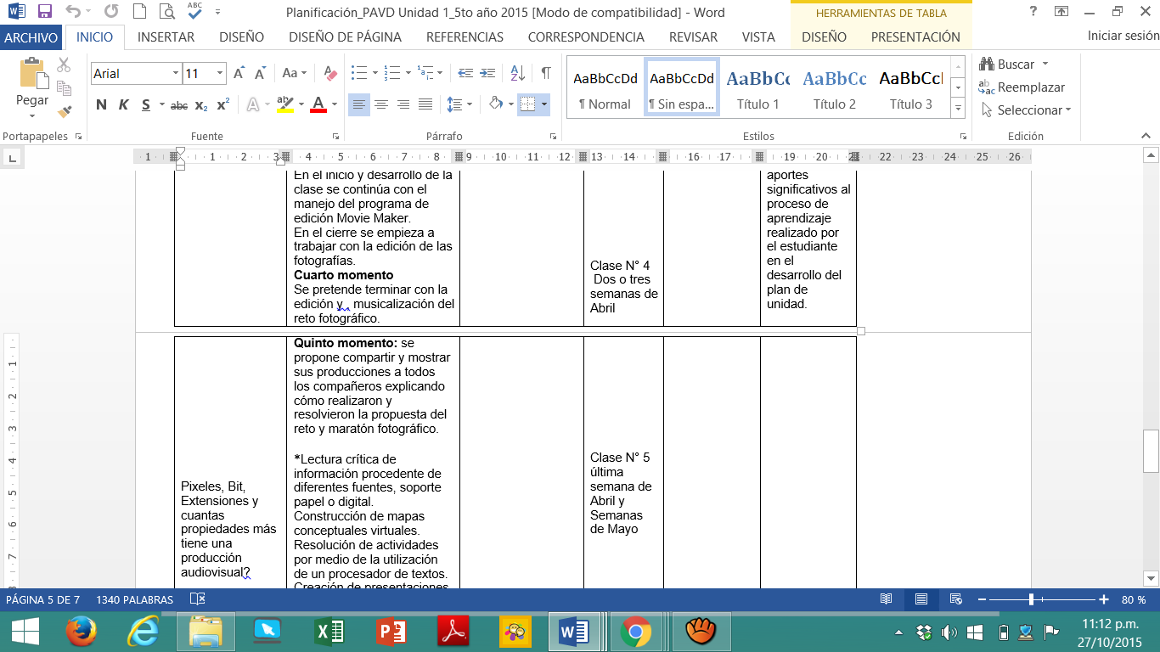
Modelos de Planificaciones
Portada

